Slide 1
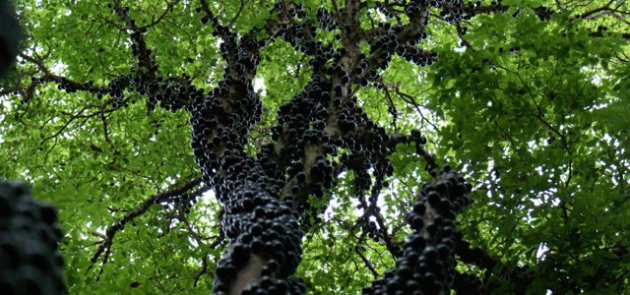
Discípulas e discípulos nos caminhos da missão produzem frutos de uma vida santificada
Notes:
Apresentação do tema do biênio. Para mais informações leia a pastoral “discípulas e discípulos nos caminhos da missão, produzem frutos de uma vida santificada”.

Slide 2
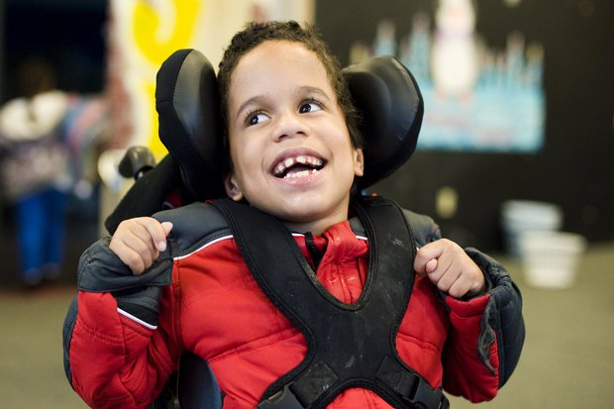
Notes:
Tempo de acolhida.
Convide as pessoas a celebrar a Deus esse novo tempo na vida da nossa Igreja Metodista no Brasil. Caso haja pessoas visitantes, faça menção às mesmas.
Convide o grupo para adorar a Deus por meio da canção “Quão grande é meu Deus”. Acesse: http://www.cifraclub.com.br/soraya-moraes/quao-grande-o-meu-deus/

Slide 3
Adoramos ao Senhor porque somos frutos de seu amor!
Notes:
Chamado à adoração.
Leitura Bíblica: Salmo 95.1-7

Slide 4
Quão grande é o meu Deus
Cantarei quão grande é o meu Deus
E todos hão de ver
Quão grande é o meu Deus
Com esplendor de um Rei
Em Majestade e Luz
Faz a terra se alegrar, faz a terra se alegrar
Ele é a própria Luz
E as trevas vão fugir
Tremer com sua voz, tremer com sua voz

Slide 5
Quão grande é o meu Deus
Cantarei quão grande é o meu Deus
E todos hão de ver
Quão grande é o meu Deus
Por gerações Ele é
O tempo está em Tuas mãos
O começo e o fim, o começo e o fim
Três se formam em um
Filho, Espírito e Pai
Cordeiro e Leão, Cordeiro e Leão

Slide 6
Quão grande é o meu Deus
Cantarei quão grande é o meu Deus
E todos hão de ver
Quão grande é o meu Deus
Sobre todo nome é o Seu
Tu és digno do louvor
Eu cantarei
Quão Grande é o Meu Deus (é o meu Deus)

Slide 7
Quão grande é o meu Deus (eu cantarei)
Cantarei quão grande é o meu Deus
(Ele é grande, Todos hão de ver)
E todos hão de ver (Quão grande)
Quão grande é o meu Deus
Quão grande é o meu Deus
Cantarei quão grande é o meu Deus
E todos hão de ver
Quão grande é o meu Deus(2x)

Slide 8
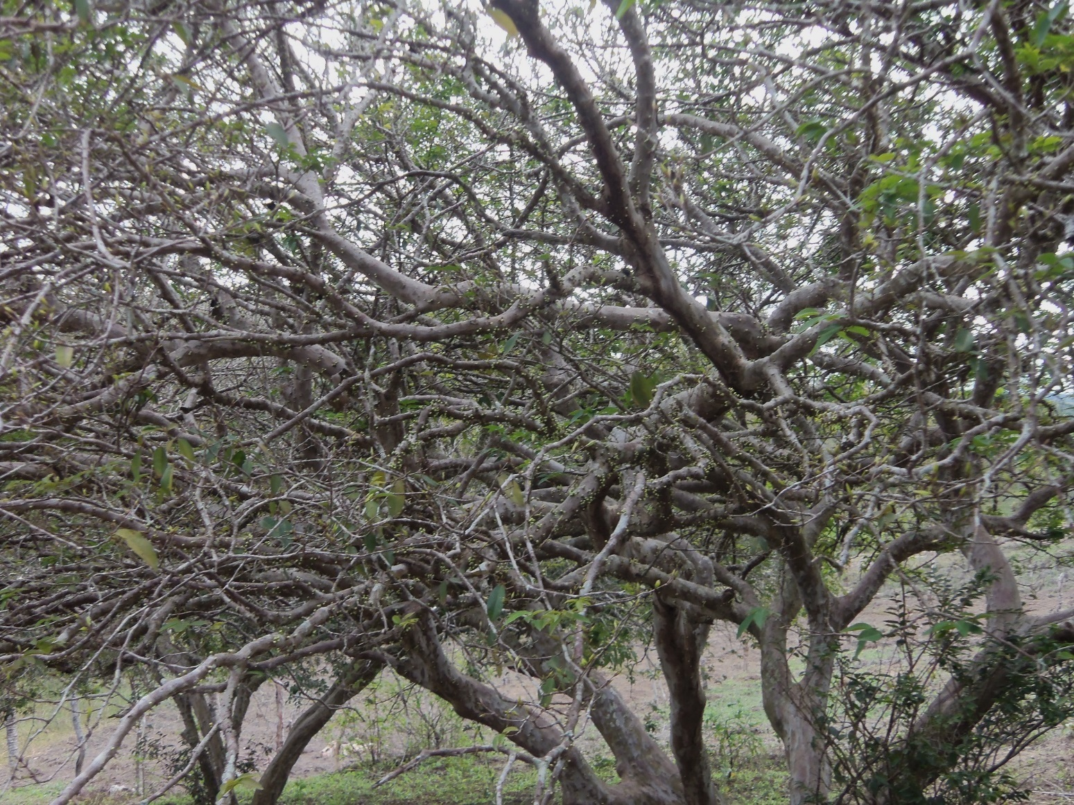
Discípulas e discípulos nos caminhos da missão precisam de cuidado!
Notes:
Tempo de confissão.
Chamado à confissão: Lucas 13.6-9;
Uma pessoa lerá o texto bíblico enquanto a comunidade olha para a jabuticabeira seca.
Para você se preparar para dirigir esse tempo de confissão sugerimos a leitura da Pastoral, páginas 19 e 20.

Slide 9
Para frutificar, é necessário ter as raízes em terra boa;
Para frutificar, é preciso ter tronco e galhos saudáveis;
Para frutificar, é preciso fertilização.
Notes:
Tempo de oração individual e em seguida convide alguém para fazer uma oração comunitária.

Slide 10
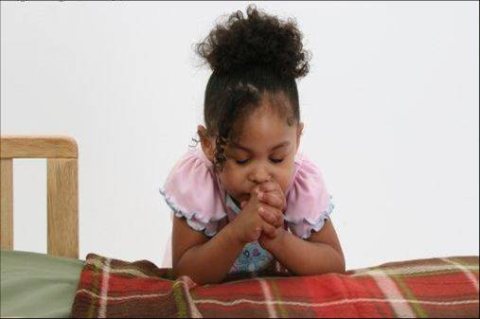
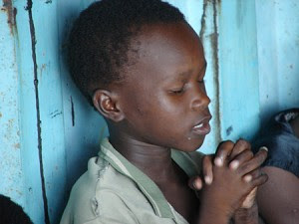
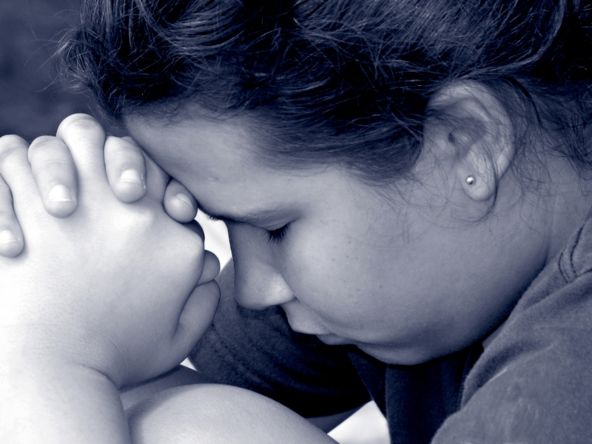

Slide 11
“(...) Todo que dá fruto limpa para que produza mais fruto ainda. Vós já estais limpos pela palavra que vos tenho falado”
João 15. 2b-3
Notes:
Palavra de Esperança: Hebreus 10.22-23

Slide 12
Porque o fim da lei é Cristo
Porque o fim da lei é Cristo,
Pra justiça de todo que crê.
A justiça que é pela fé
No filho de Deus.
A quem Deus ressuscitou
Para nossa justificação.
Aleluia! Grande salvação!
Aleluia! Grande salvação!
Aleluia! Grande salvação!
Notes:
Cântico Porque o fim da lei é Cristo – Ademar de Campos. Acesse: http://www.cifraclub.com.br/adhemar-de-campos/porque-fim-da-lei-cristo/

Slide 13
O meu louvor é fruto do meu amor por ti, Jesus.

Slide 14
O meu louvor é fruto
O meu louvor é fruto do meu amor por ti Jesus,
De lábios que confessam o teu nome.
É fruto de tua graça e da paz que encontro em ti,
E do teu Espírito que habita em mim,
Que habita em mim.
Ainda que as trevas venham me cercar,
Ainda que os montes desabem sobre mim.
Meus lábios não se fecharão,
Pra sempre hei de te louvar.
Notes:
Ação de Graças: quais são os frutos que Deus tem gerado na sua vida? Tempo de agradecer (Convide duas ou três pessoas para testemunhar os frutos de uma vida santificada por meio dos atos de piedade e obras de misericórdia. Para lhe auxiliar na reflexão e condução desse momento, leia as páginas 21 e 22 da Pastoral). Em seguida sugerimos o cântico : o meu louvor é fruto. Acesse: http://www.cifraclub.com.br/asaph-borba/o-meu-louvor-fruto/
Outra sugestão é “Seja engrandecido”. Acesse: http://www.cifraclub.com.br/asaph-borba/seja-engrandecido/
Inclua o momento de ofertas nesse período de louvor.

Slide 15
Ainda que cadeias venham me prender,
Ainda que os homens se levantem contra mim,
Meus lábios não se fecharão,
Pra sempre hei de te louvar.
[Asaph Borba]

Slide 16
Seja engrandecido
Seja engrandecido! Oh Deus da minha vida,
Tu És o Deus da minha salvação,
És a minha Rocha, a minha segurança,
Meus lábios sempre Te exaltarão.
Aleluia (aleluia), Te louvo (te louvo),
Pois sei que sobre todos És Senhor.
Aleluia (aleluia), Te louvo (te louvo),
Pois sei que sobre todos És Senhor.
Aleluia (aleluia), aleluia, (aleluia),
Aleluia, louvemos ao Senhor

Slide 17
Discípulas e discípulos nos caminhos da missão permanecem na Palavra do Senhor!
Notes:
Tempo de edificação.
Sugestões de Texto Bíblico: Lucas 13. 6-9; João 15. 1 a 12

Slide 18
“Nossa missão é levar homens e mulheres à santidade”. John McClintock, 1867
Notes:
Tempo de dedicação: “Nossa missão é levar homens e mulheres à santidade”. Essa frase em destaque se encontra na página 23 da pastoral. Convide às pessoas a assumirem o compromisso proposto pela frase. Em seguida, cante um hino. Sugestões: HE 420 (http://www.hinarioevangelico.com/2011/05/420-ceifeiros-do-senhor-cifra.html); “Mil línguas eu quisera ter” (em anexo);

Slide 19
Bênção

